Slide 1
TOÁN 6
Tập 1
Tuần 7
Bài 3: Hình bình hành – Tiết 1

Slide 2
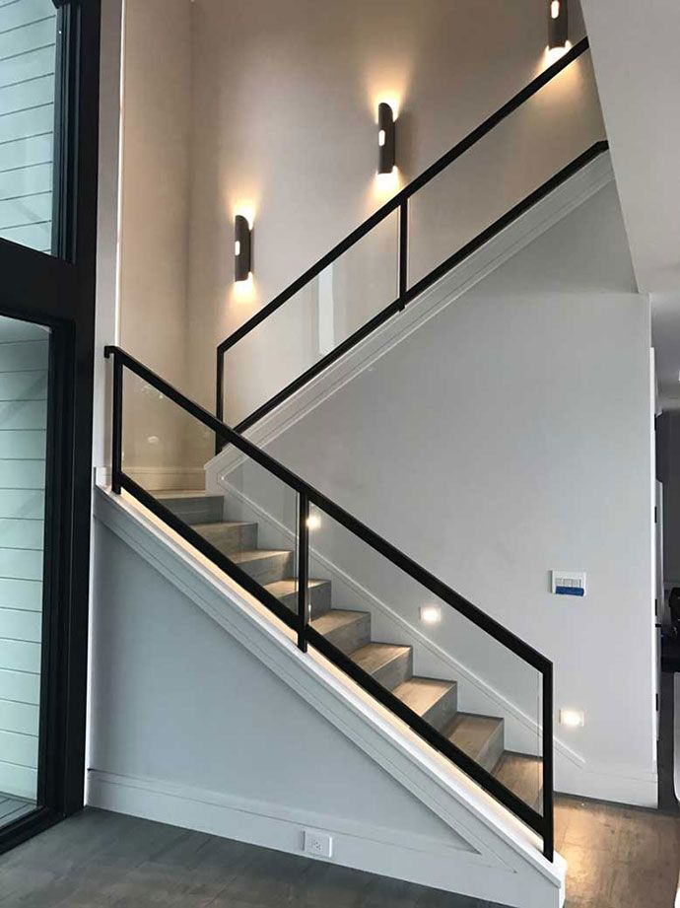

Phần tay vịn của cầu thang này có dạng hình bình hành.
Vậy hình bình hành là hình như thế nào?

Slide 3

I. Nhận biết hình bình hành
Dùng bốn chiếc que, trong đó hai que ngắn có độ dài bằng nhau, hai que dài có độ dài bằng nhau để xếp thành hình bình hành như Hình 22.
1
Hình 22.

Slide 4
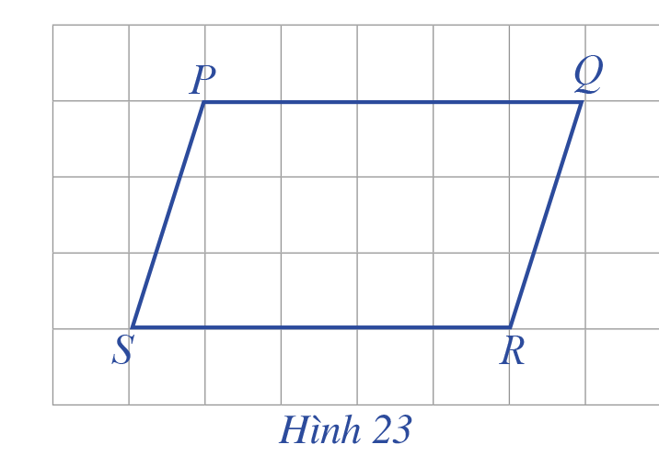
I. Nhận biết hình bình hành
2
Với hình bình hành PQRS như ở Hình 23, thực hiện hoạt động sau:
a) Quan sát xem các cặp cạnh đối PQ và RS; PS và QR có song song với nhau không?

Slide 5

I. Nhận biết hình bình hành
2
Với hình bình hành PQRS như ở Hình 23, thực hiện hoạt động sau:
b) Cắt hình bình hành PQRS theo đường chéo PR thành hai tam giác PQR (tô màu xanh) và tam giác RSP (tô màu hồng) (Hình 24).
P
Q
P
P
S
R
R
S
R
Hình 24 b)
Hình 24 a)

Slide 6
I. Nhận biết hình bình hành
2
Với hình bình hành PQRS như ở Hình 23, thực hiện hoạt động sau:
Dịch chuyển tam giác màu xanh cho trùng với tam giác màu hồng, trong đó đỉnh Q trùng với đỉnh S.
Q
P
R
P
P
Q
R
S
R

Slide 7
I. Nhận biết hình bình hành
2
Với hình bình hành PQRS như ở Hình 23, thực hiện hoạt động sau:
So sánh: cặp cạnh đối PQ và RS; cặp cạnh đối PS và QR.
P
R
So sánh góc PSR và góc PQR.
S
P
Q
R

Slide 8
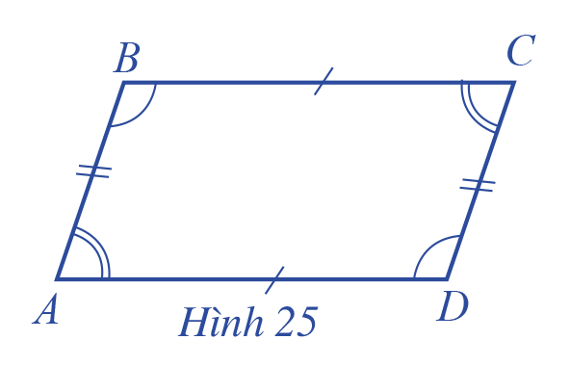
I. Nhận biết hình bình hành
Nhận xét: Hình bình hành ABCD (Hình 25) có:
Hai cạnh đối AB và CD, BC và AD
song song với nhau;
Hai cạnh đối bằng nhau: AB = CD; BC = AD;
Hai góc ở các đỉnh A và C bằng nhau;
hai góc ở các đỉnh B và D bằng nhau.

Slide 9
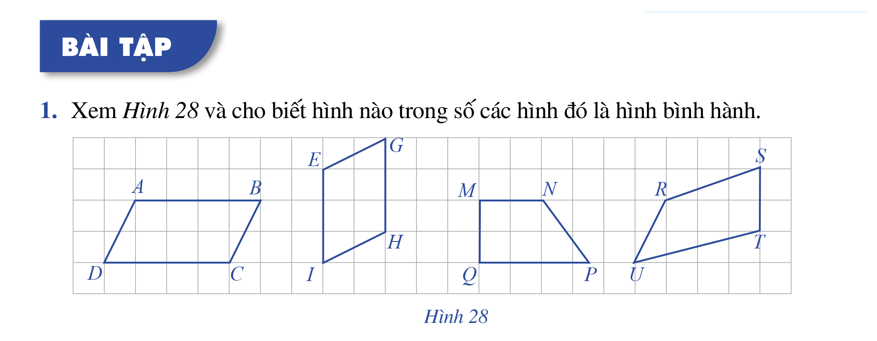
I. Nhận biết hình bình hành

Slide 10
Hoc10 chúc các em học tốt!

